Slide 1
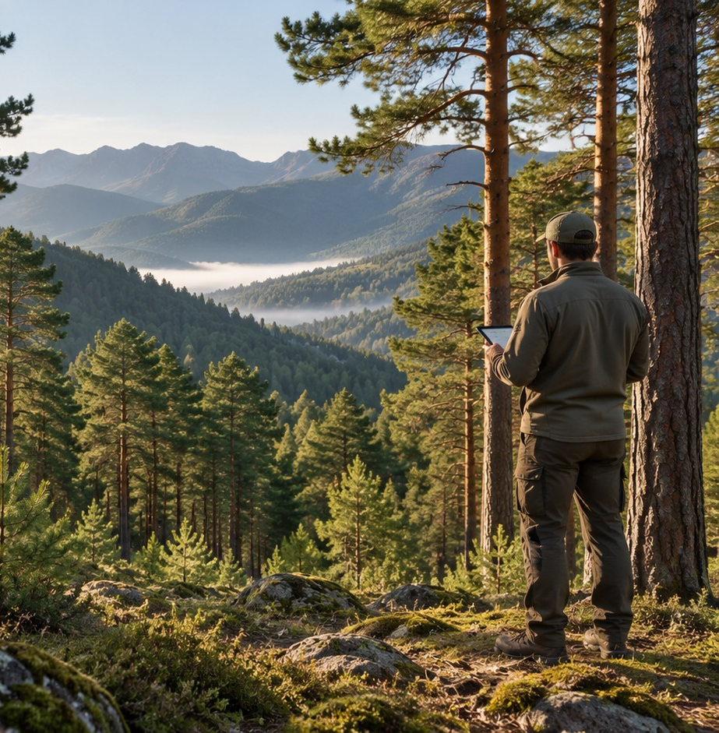
TRES APLICACIONES PRÁCTICAS
Inteligencia
artificial en la
gestión forestal
Documentar, automatizar
y anticipar la evolución
de las masas forestales.
DOCUMENTOS · QGIS · PREDICCIÓN
Ilustración generada con IA
Notes:
Presentación conceptual. Tres usos complementarios: asistencia documental, desarrollo de herramientas geoespaciales y predicción temporal. Las dos imágenes son ilustraciones generadas con IA; no representan datos ni una localización real identificada. La responsabilidad y validación técnica corresponden al profesional. Fecha: 21 de octubre de 2026.

Slide 2
EJEMPLO 1 · IA GENERATIVA
Elaborar y revisar documentación técnica
BORRADORES
REVISIÓN
SUPERVISIÓN
Informes y memorias
Pliegos técnicos
Borradores de proyectos
Errores e incongruencias
Datos, unidades y
referencias
Coherencia entre
documentos
Contrastar con las fuentes
Revisar el criterio técnico
Aprobar el documento
final
Documentos de partida → La IA propone y señala → El técnico revisa y valida
IA APLICADA A LA GESTIÓN FORESTAL
2 / 5
Notes:
La IA facilita la primera redacción y la comparación documental, pero sus observaciones son indicios que deben comprobarse. Verificar cifras, referencias, requisitos, alcance y normativa vigente; evitar datos sensibles en servicios no autorizados. La revisión jurídica y técnica final es humana. No se presentan porcentajes de ahorro no medidos.

Slide 3
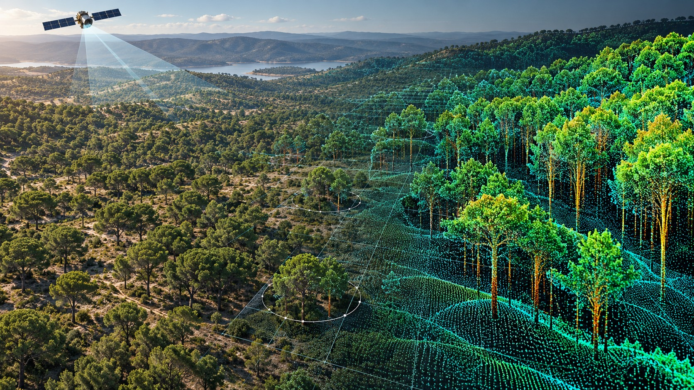
EJEMPLO 2 · DESARROLLO ASISTIDO POR IA
Plugins para QGIS: satélite y LiDAR
SATÉLITE · APLICACIÓN PROPUESTA
Seguimiento de la vegetación
Anomalías compatibles con estrés o daños
Alertas de plagas y enfermedades a verificar
LiDAR · TRABAJO DESARROLLADO
MDT, alturas y métricas por parcela
Estimación de volumen, área basal y altura
Modelización con datos de campo
Ilustración conceptual; no son mediciones reales.
ChatGPT Codex + Python / PyQGIS + GitHub: código, pruebas y versiones
IA APLICADA A LA GESTIÓN FORESTAL
3 / 5
Notes:
El trabajo desarrollado incluye Inventario forestal LiDAR 0.4.4 y Modelización forestal LiDAR 0.3.0, ambos experimentales. El primero integra CNIG/LAZ/LAS, FUSION, MDT clase 2, normalización y CloudMetrics; el segundo cruza métricas y campo por ID y ajusta modelos. El seguimiento satelital y las alertas de daños son una línea de aplicación: una anomalía espectral no identifica por sí sola una enfermedad o plaga y requiere contraste temporal y de campo. Las pruebas de software no validan automáticamente las ecuaciones forestales. Fuente técnica: https://forsys.sefs.uw.edu/software/fusion/FUSION_manual.pdf . Repositorio: https://github.com/dbengoa/otra-prueba .

Slide 4
EJEMPLO 3 · IA PREDICTIVA · PROPUESTA
Predecir la evolución de la masa
Aprender de observaciones repetidas y comparar escenarios de gestión.
BASE HISTÓRICA
MODELO PREDICTIVO
ESCENARIOS
MANUALES
Vuelos de distintos años
Volumen, área basal,
altura y FCC
Campo y tratamientos
conocidos
→
Aprender los incrementos
Separar crecimiento y
pérdidas
Validar en fechas futuras
→
Introducir cortas y claras
Añadir perturbaciones
Comparar escenarios
SALIDAS
Mapas futuros · incrementos de H, V y G · incertidumbre de la predicción
Villoslada: caso de aplicación propuesto, pendiente de revisar y armonizar los datos.
IA APLICADA A LA GESTIÓN FORESTAL
4 / 5
Notes:
FCC: fracción de cabida cubierta. H: altura; V: volumen; G: área basal o basimétrica. Es una propuesta, no un sistema de predicción ya validado. Necesita co-registro y armonización de mapas/vuelos, fechas de campo, histórico de cortas y daños. Separar crecimiento biológico de cambio neto. Introducir cortas y perturbaciones como hipótesis de escenario no garantiza estimar su efecto causal. Evaluar reservando fechas posteriores y bloques espaciales; comparar con persistencia y modelos sencillos y propagar la incertidumbre de los mapas originales. Las proyecciones dependen de las condiciones futuras supuestas. Referencia: https://doi.org/10.1111/ecog.02881 .

Slide 5
IMPLANTACIÓN Y CRITERIO PROFESIONAL
La IA asiste. El profesional decide.
Una implantación gradual, trazable y verificable.
Asistencia documental
→
Automatización QGIS
→
Predicción forestal
DATOS FIABLES
VALIDACIÓN
SUPERVISIÓN
Calidad, permisos y
compatibilidad temporal
Errores, incertidumbre y
comprobación en campo
Interpretación forestal y
aprobación del resultado
Empezar con un caso piloto. Medir resultados. Ampliar sólo lo validado.
IA APLICADA A LA GESTIÓN FORESTAL
5 / 5
Notes:
La supervisión profesional es transversal a los tres ejemplos. Distinguir producto desarrollado, ensayo experimental y propuesta de ampliación. Preservar originales, documentar versiones y fuentes, revisar errores y mantener la trazabilidad de las decisiones. Los datos de predicción no son observaciones independientes si proceden de cartografías modelizadas y espacialmente correlacionadas.

